Slide 1
SISTEMAS EMPRESARIALES
Sergio Andrés Molano Valencia- 201814278
María Paula Téllez Vallejo – 201823028

Slide 2
01
CARACTERIZACION DE LA EMPRESA

Slide 3

HOT MODE
Empresa de fajas de neopreno, que se encarga de la confección, distribución y venta de fajas, cinturillas, gel térmico y elementos deportivos.
Pequeña
Sector comercial
Se encarga del intercambio y transferencia de bienes
Cuenta con un total de 15 empleados

Slide 4
02
ANALISIS DE MODELO DE NEGOCIO USANDO EL CANVAS

Slide 5
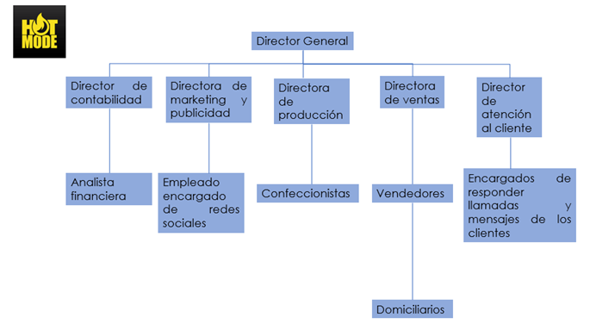

Slide 6
STAKEHOLDERS
Propietario, clientes, empleados, competidores y proveedores.
SEGMENTOS DEL MERCADO
Persona mayor de 10 años
Encontrado en Colombia
De cualquier género
Nivel de ingresos medio o alto
Que este interesado en su aspecto físico y/o que haga deporte
Digitalmente conectados

Slide 7
PROPUESTA DE VALOR
Ofrecer a los clientes una faja térmica única en el mercado, compuesta por tela y neopreno, el cual es un material que permite al cliente eliminar líquidos retenidos, además de corregir la postura y moldear la figura.
Ofrece gel térmico y elementos deportivos que le permiten al usuario lograr sus objetivos físicos de una manera más sencilla y económica.

Slide 8
CANALES
MERCADEO
VENTA
Redes sociales (tik tok, Instagram, Facebook)
Publicación de anuncios
Distribuidores
Marketplace (Mercado libre, Linio y Facebook Marketplace)
Redes sociales
No presenta canales de venta y mercadeo tradicionales ya que no cuenta con una tienda física.

Slide 9
CANALES
DISTRIBUCIÓN
POST- VENTA
Directo:
por medio de un domiciliario.
Externo corto:
contrata empresas de mensajería para que lleven al cliente el producto.
Digitales:
Chats en línea
Reseñas y comentarios
Tradicionales:
Llamadas telefónicas
El canal de distribución es tradicional

Slide 10
CANALES Y RELACION
ESTRATEGIA OMNI- CANAL
RELACIÓN
Transaccional y puntual:
Se establecen vínculos solo cuando el cliente realiza la compra de un producto.
Debido al uso de los canales digitales, se tiene un fácil acceso a datos de los clientes, ya que pueden recopilar comentarios oportunos.
Utiliza canales digitales en todo su modelo de negocio

Slide 11
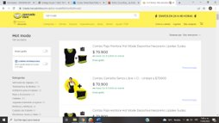
INFORMACIÓN CANAL MERCADEO
03

Slide 12
CANAL DE MERCADEO MÁS IMPORTANTE: FACEBOOK MARKETPLACE
¿De qué se trata?
Posts que presentan los productos que ofrece, cada publicación con su propia descripción, contacto y precio del producto.
Linio
Marketplace de Facebook
¿Por qué?
Mejores estadísticas y mayor cantidad de visualizaciones de clientes potenciales.
En otras plataformas la visualización de datos de los clientes no es tan clara.
Estadísticas sobre uso
Mercado Libre
Redes Sociales

Slide 13
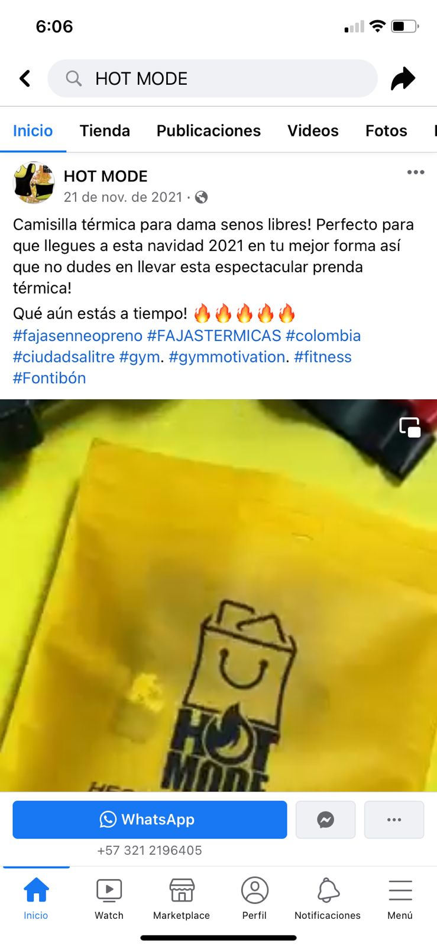
CANAL DE MERCADEO MÁS IMPORTANTE: FACEBOOK MARKETPLACE
Modelo de pagos
Planes de publicidad sobre la posible cantidad de visualizaciones del anuncio, dependiendo del tiempo y exposición de la publicidad.
Pago únicamente con tarjeta
Hot Mode no ha realizado estudios para conocer la percepción de los clientes.​

Slide 14
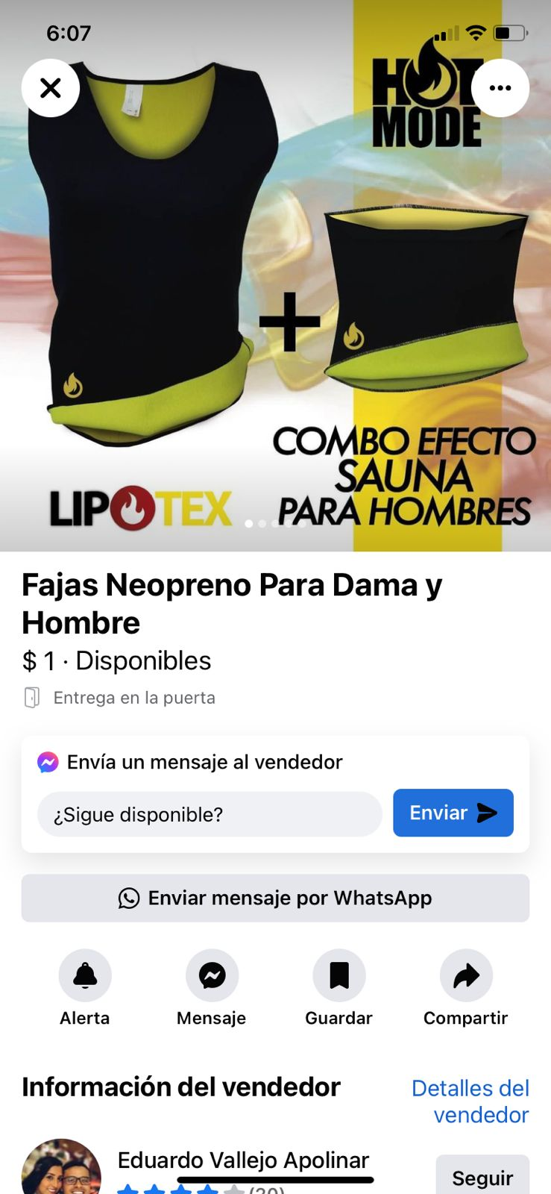
CANAL DE VENTAS MÁS IMPORTANTE: FACEBOOK MARKETPLACE
¿De qué se trata?
Publicaciones de Hot Mode donde el usuario realiza la compra del producto, al enviarles ofertas por medio de la plataforma y comunicarse con ellos para pactar el medio de pago por medio de Messenger
¿Por qué?
Canal que más ventas produce
Le brinda la posibilidad de pactar la entrega del producto directamente con el cliente.
No realiza retención del dinero por 21 días como otras plataformas
Tienen buena reputación en el canal

Slide 15
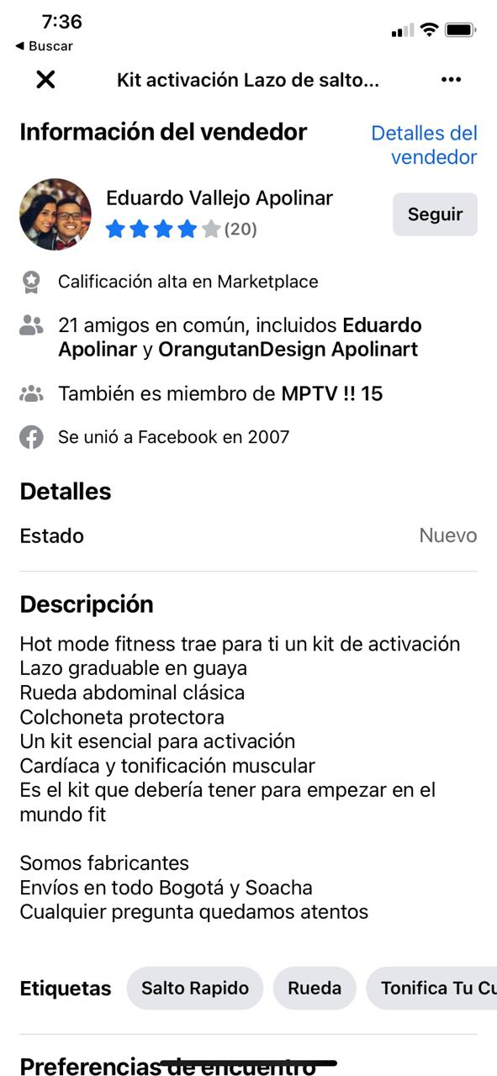
CANAL DE VENTAS MÁS IMPORTANTE: FACEBOOK MARKETPLACE
Estadísticas:
Cuantas personas han intentado hacer la compra y cuantas de ellas desertan en el proceso, además de la ubicación y género de los potenciales clientes.
Hot Mode no ha realizado estudios para conocer la percepción de los clientes.​

Slide 16
03
CUSTOMER JOURNEY MAP VENTAS

Slide 17

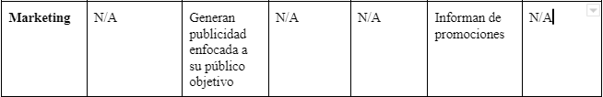
Marketing

Slide 18
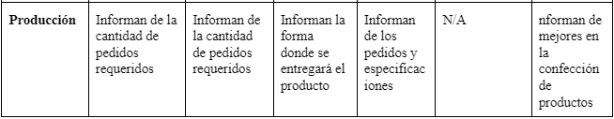
Marketing

Slide 19
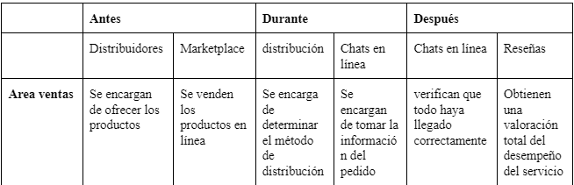
Area ventas

Slide 20
04
SISTEMAS EMPRESARIALES

Slide 21

Intra-organizacionales
No cuentan con ERP
Utilizan Macros de Excel

Slide 22


Inter-organizacionales
No cuentan con un sistema empresarial
Se comunican por medio de correo electrónico con sus proveedores

Slide 23


Marketplace
Es soportado por un e-commerce
Se propone una integración del canal con un CRM, se debe tener en cuenta que actualmente Hot Mode no cuenta con este servicio

Slide 24

Conclusiones
Se recomienda a Hot Mode crear canales tradicionales como una tienda fisica ya que de esta manera, podria dar mayor exposición a su marca.
Ademas de esto, se le recomienda hacer encuestas de percepción a la marca, para saber que estrategias de marketing implementar y tener más claro su publico objetivo.
También implementar un sistema empresarial como Salesforce (CRM).

